Slide 1
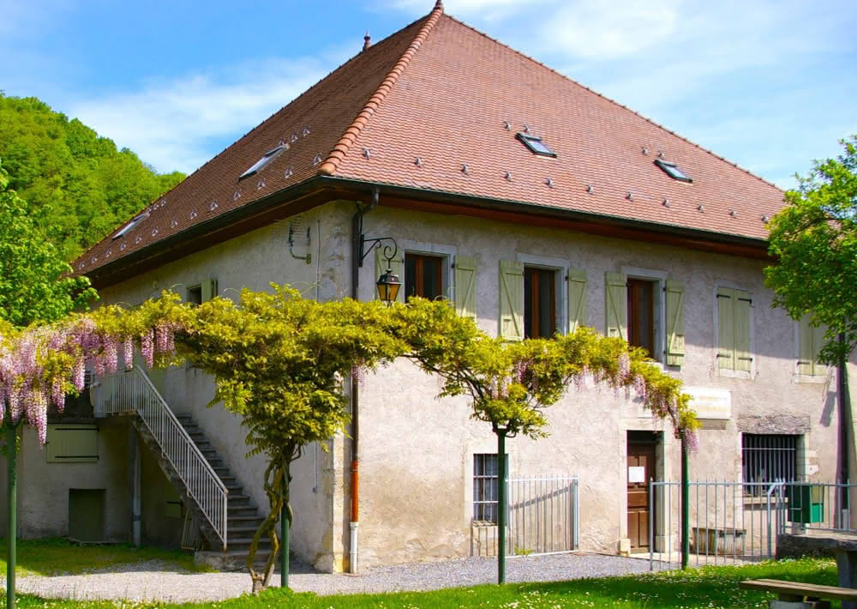
NOTRE SORTIE A FAVERGES
Présenté par MORGANE et EVA

Slide 2

Sommaire :
- le voyage
- la répartition
- le musée
- l’Eglise
- le repas
- les mosaïques
- le retour

Slide 3
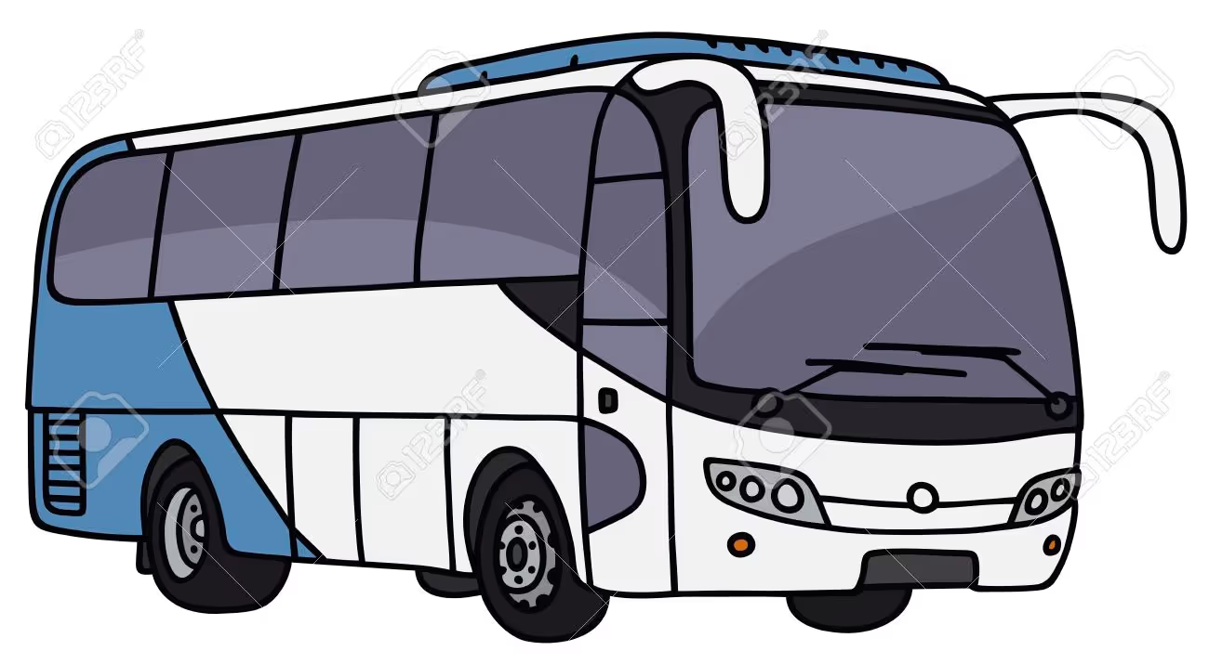
Le voyage
Nous avons fait un long trajet en car, proche de 1h15. Accompagnés par la joie et la bonne humeur de Mme GUILLON et Mme FECHE

Slide 4
La répartition
Patrick, le responsable du musée, nous a divisés en deux groupes:
- Un de découverte au musée
- et l’autre à l’église Saint Jean Baptiste et sa Crypte.

Slide 5
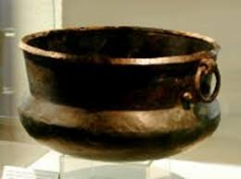
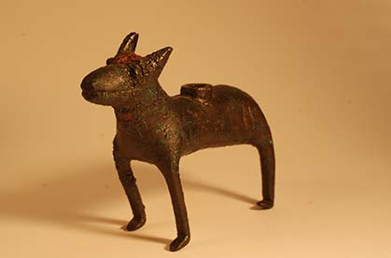
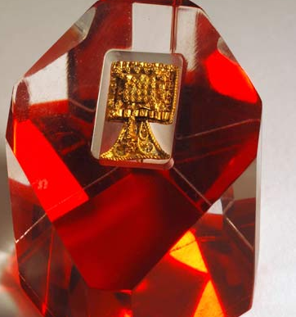
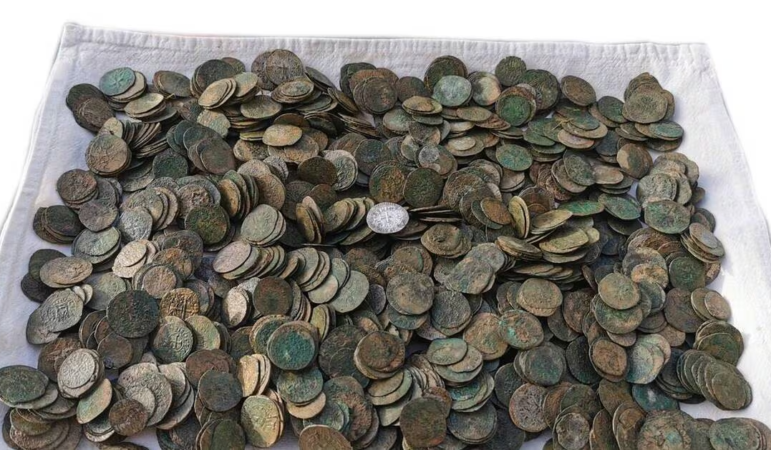
Le musée
Patrick nous a raconté plein de choses intéressantes sur les objets anciens du musée comme le Chaudron de Thovey (en retournant son champ, un agriculteur voisin au musée a trouvé le chaudron!!),le chien en bronze, la broche en or ou enfin le Trésor (en fouillant le champ, ils ont trouvé un vieux vase. En le soulevant, le fond aurait cédé, libérant 2306 pièces datant de plusieurs époques !!!).

Slide 6
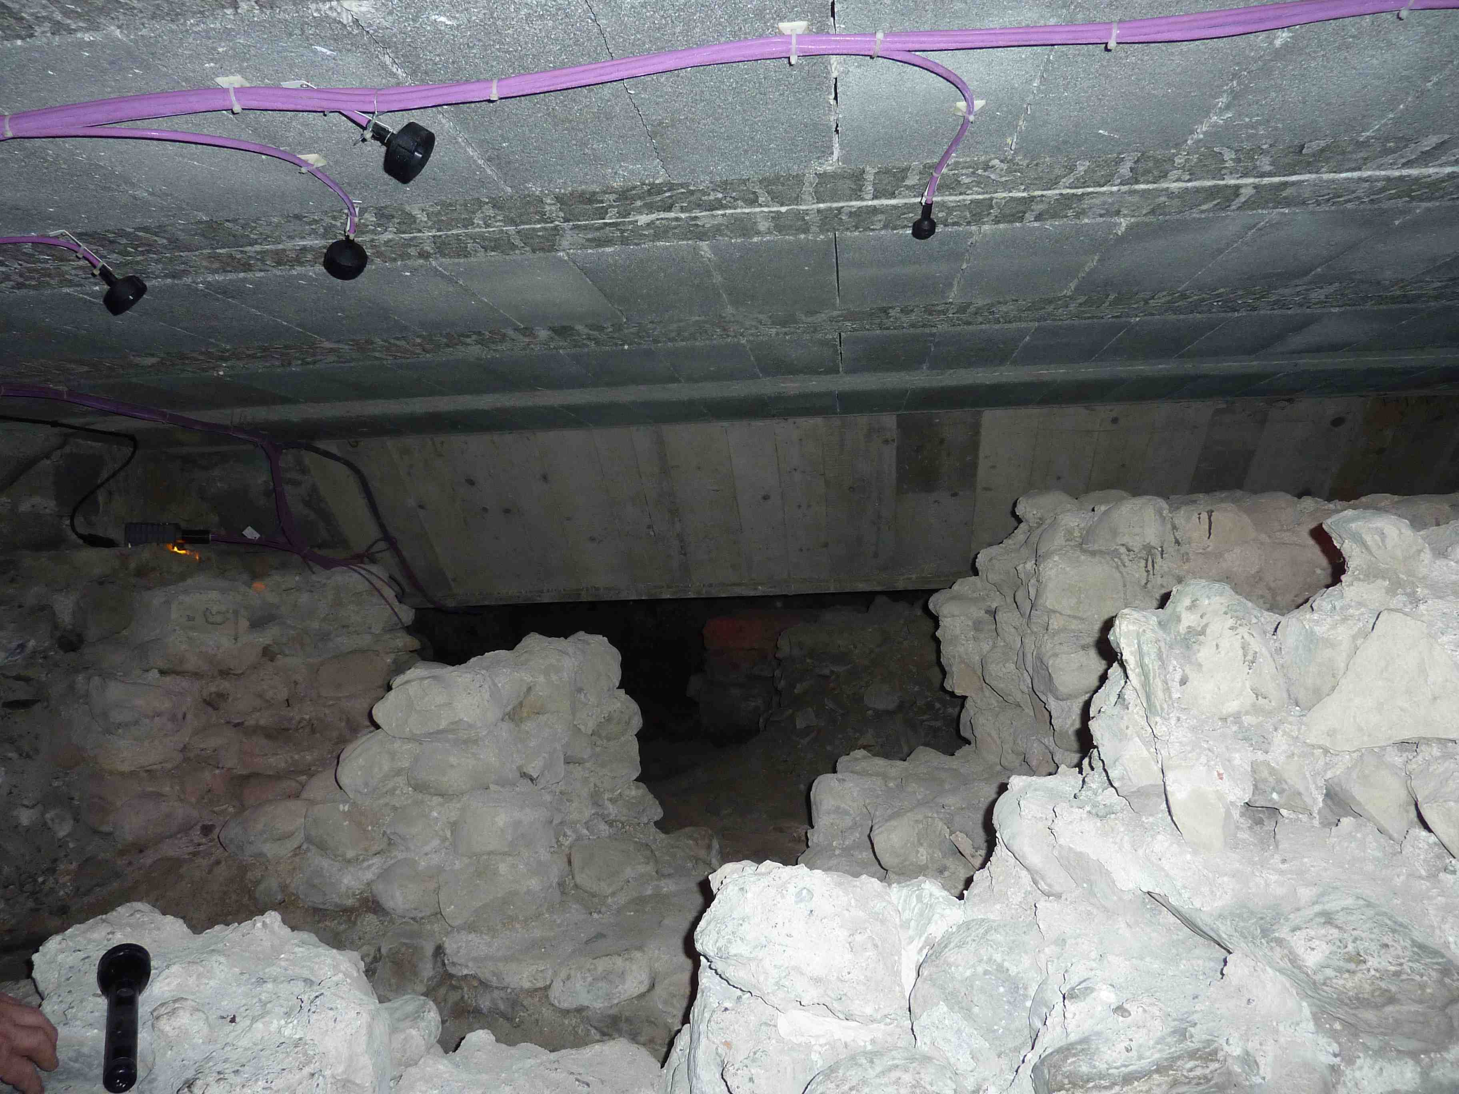
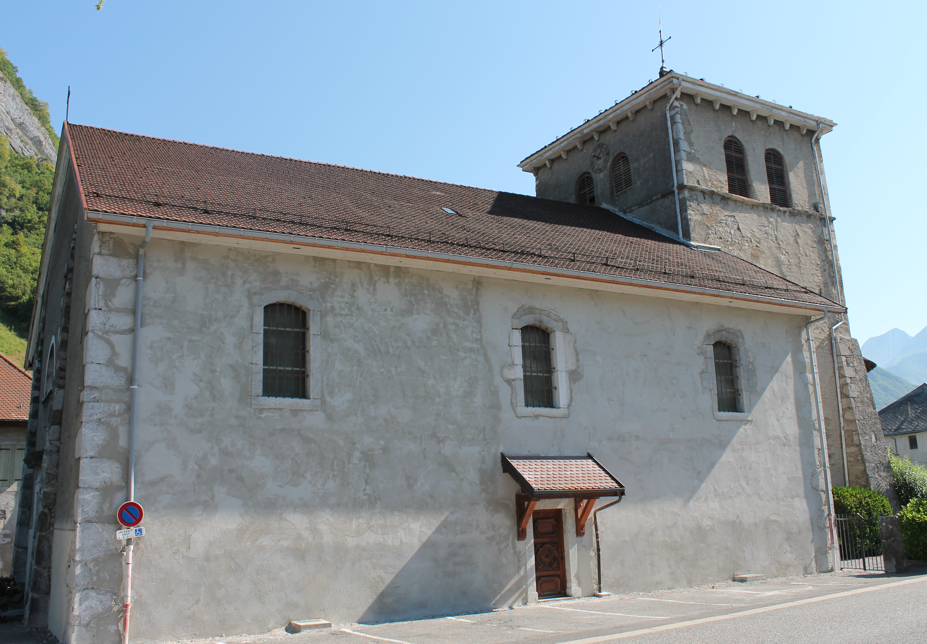
L’Eglise
C’est Alain,deuxième responsable du musée qui nous a présenté l’Eglise.Nous sommes descendus dans la crypte, sombre et profonde où il nous a expliqué qu’ils y avaient trouvé une centaine de squellettes des personnes importantes étant enterrées sous le chœur de l’Eglise.

Slide 7


Le repas
Nous nous sommes réunis autour d’une table avec Mme GUILLON et Mme FECHE pour manger. Chacun avait apporté son pique-nique. Il y a eu énormément de rigolades, beaucoup de sucreries et un peu de chamailleries !!!!!

Slide 8
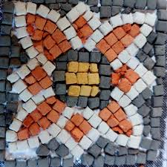
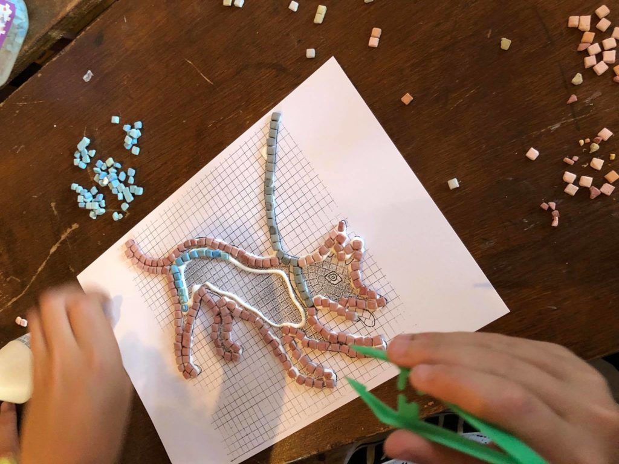
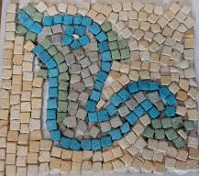
Les mosaiques
Alain et Patrick nous ont distribué des pinces, de la colle,des tesselles (petits morceaux de terrre séchée) et des papiers imprimés ou nous avons collé les tesselles pour représenter des motifs floraux ou d’animaux.

Slide 9
Le retour
Déjà l’heure de nous quitter!! Nous avons dit « AU REVOIR » à Alain et Patrick.Nous étions tristes de les quitter mais aussi fatigués de cette grosse journée très riche en découvertes.Puis nous sommes rentrés au collège en car ,sous la neige, comme à l’aller.

Slide 10

Merci de votre écoute !!
Oh, et on allait oublier :
Éva et morgane

